Slide 2
Đi về con chào mẹ

Slide 3
Ra vườn cháu chào bà

Slide 4
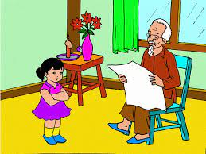
Ông làm việc trên nhà Cháu lên: chào ông ạ

Slide 5
Lời chào thân thương quá Làm mát ruột cả nhà

Slide 6
Đẹp hơn mọi bông hoa Cháu kính yêu trao tặng Chỉ những người đi vắng Không đực cháu tặng “Chào”

